Slide 1
中学校 保健体育（体育分野）
〔第３学年〕
中学校 保健体育
陸上競技（跳躍種目）
「走り幅跳び・走り高跳び」
【思考力，判断力，表現力等編】
学習時間の目安：約30分

Slide 2
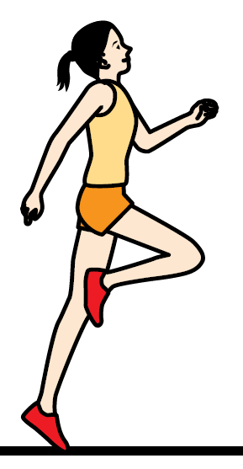
走り幅跳び 思考力，判断力，表現力等編
０．走り幅跳びの踏切動作
走り幅跳びの踏切動作を見るポイント
１．上体を起こして、踏み切っているか。
２．踏み切り脚が地面を踏みつけるように
キックし、振り上げ脚を素早く引き上げて
いるか。
３．踏み切りの接地時間が短く、踏み切り脚
の膝はできるだけ曲げないようにしている
か。
４．振り上げ脚は大腿が地面と水平になるく
らいまで振り上げているか。
図：日本陸上競技連盟
『中学校部活動における陸上競技指導の手引き』より

Slide 3
走り幅跳び 思考力，判断力，表現力等編
１．踏み切り動作の確認
下の（１）から（３）の図を見て、走り幅跳びの踏切動作で修正した
ほうがいいポイントを記入しよう。
学-思１
･･･学習カードに記入しよう
学
（１）
（２）
（３）
振り上げ脚はどうだろう
上体はどうだろう
踏み切り脚はどうだろう
図：日本陸上競技連盟『中学校部活動における陸上競技指導の手引き』より
（１）
（２）
（３）

Slide 4
走り幅跳び 思考力，判断力，表現力等編
２．走り幅跳びの助走
学-思２
走り幅跳びでは、踏み切り前３～４歩からリズムアップして踏み切りに移ると良いとされます。
下の１から３は、リズムアップして踏み切りに移るための練習を示したものです。あなたには、どの練習が合っていますか。下から選び、理由を記入しよう。また、自分なりの練習方法があれば記入しよう。
１．助走の最後の３～４歩を「タン・タ・タン」や「タン・タ・タ・
タン」、「いち・に・さん」などの言葉に置き換えリズムアップの
練習をする。
２．助走の最後の３～４歩の位置にコーンを置いたり、目印を付けた
りしてリズムアップの練習をする。
３．助走の最後の３～４歩をイメージして、階段を３～４歩早くかけ
上がり、リズムアップの練習をする。

Slide 5
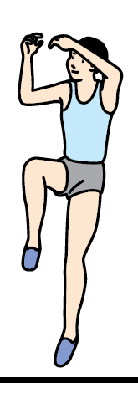
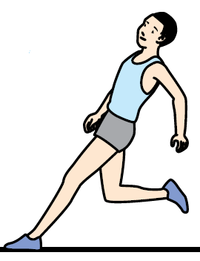
走り高跳び 思考力，判断力，表現力等編
０．走り高跳びの踏切動作
走り高跳びの踏切動作を見るポイント
１．体を内側に倒す姿勢を取るようにし
て踏み切りに移っているか。
２．踏み切り脚の足先は着地の方向に向
け、膝は曲げず、短い接地時間で踏み
切っているか。
３．振り上げ脚は太ももが地面とほぼ平
行になるまで上がっているか。
４．腕は踏み切りに合わせてタイミング
よく振り上げているか。
５．身体は、踏み切りが完了するまで直
立が保たれているか。
図：日本陸上競技連盟『中学校部活動における陸上競技指導の手引き』より

Slide 6
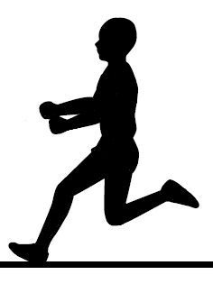
走り高跳び 思考力，判断力，表現力等編
１．踏み切り動作の確認
下の（１）から（２）の図を見て、走り高跳びの踏切動作で修正した
ほうがいいポイントを記入しよう。
学-思１
･･･学習カードに記入しよう
学
（１）
（２）
踏み切り脚の膝はどうだろう
腕のタイミングはどうだろう
図：日本陸上競技連盟『中学校部活動における陸上競技指導の手引き』より
（１）
（２）

Slide 7
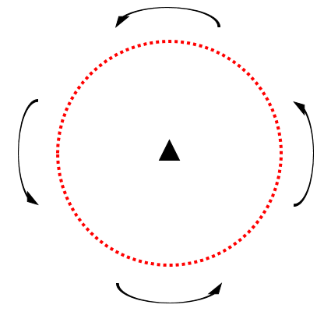
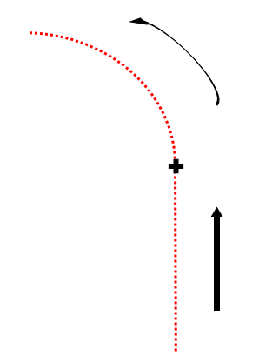
走り高跳び 思考力，判断力，表現力等編
２．走り高跳びの助走
学-思２
走り高跳びの背面跳びでは、踏み切り前の３～５歩で弧を描くように走り、体を内側に倒す姿勢を取るようにしてから踏み切りに移ると良いとされます。
下の１から３は、弧を描くように走り、体を内側に倒す姿勢を取るための練習を示したものです。あなたには、どの練習が合っていますか。下から選び、理由を記入しよう。また、自分なりの練習方法があれば記入しよう。
１．スネーク走を行い、助走のリズムと身体の傾きを感じることがで
きるように練習する。
２．円を描くように走り、助走のリズムと身体の傾きを
感じることができるように練習する。
（左脚踏み切りの例、右脚踏み切りは逆回り）
３．Ｊの字を描くように、直線上と曲線上を走り、
助走のリズムと身体の傾きを感じることができるように
練習する。（左脚踏み切りの例、右脚踏み切りは逆カーブ）
図：日本陸上競技連盟『中学校部活動における陸上競技指導の手引き』より

Slide 8
思考力，判断力，表現力等編
３．準備運動や補助運動の選択
学-思３
走り幅跳び（走り高跳び）に必要な準備運動を記入しよう。
○自分に必要な補助運動を知識・技能編、技能の中から選んで記入しよう。
選択した補助運動 ①
選択した補助運動 ②
選択した補助運動 ③
動きのポイント
動きのポイント
動きのポイント

Slide 9
思考力、判断力、表現力等編
４．安全の確保
学-思４
走り幅跳び（走り高跳び）の授業で、着地付近の事故防止のために注意
しなければならないことについて、考えて学習カードに記入しよう。
（日本陸上競技連盟『中学校部活動における陸上競技指導の手引き』P99も参考にしよう。）
学習カードに記入しよう。

